Slide 1





第七章 一阶电路和二阶电路
的时域分析
7-1
动态电路的方程及其初始条件
7-7
一阶电路和二阶电路的阶跃响应
7-2
一阶电路的零输入响应
7-8
一阶电路和二阶电路的冲激响应
7-3
一阶电路的零状态响应
*7-9
卷积积分
7-4
一阶电路的全响应
*7-10
状态方程
7-5
二阶电路的零输入响应
*7-11
动态电路时域分析中的几个问题
7-6
二阶电路的零状态响应和全响应

Slide 2
内容提要
1.动态电路方程的建立及初始条件的确定
一阶和二阶电路的零输入响应、零状态响应和全响应的概念及求解
一阶和二阶电路的阶跃响应、冲激响应概念及求解
返 回

Slide 3
7-7 一阶电路和二阶电路的阶跃响应
1. 单位阶跃函数
ε (t)
定义
1
t
O
单位阶跃函数的延迟
ε (t-t₀)
1
t
O
t₀
返 回
上 页
下 页

Slide 4
单位阶跃函数的作用
在电路中模拟开关的动作。
t = 0 合闸 u(t) = U_{S}ε(t)
S
U_{S}
u(t)
u(t)
t = 0 合闸 i(t) = I_{S}ε(t)
I_{S}
S
u(t)
返 回
上 页
下 页

Slide 5
起始一个函数
f(t)
O
t₀
t
延迟一个函数
f (t)
O
t₀
t
返 回
上 页
下 页

Slide 6
用单位阶跃函数表示复杂的信号
f(t)
例7- 1
f(t)
ε(t)
解
1
1
O
t₀
t
O
t₀
t
-ε (t-t₀)
例7- 2
解
f(t)
2
1
O
1
3
4
t
返 回
上 页
下 页

Slide 7

2. 一阶电路的阶跃响应
激励为单位阶跃函数时，电路中产生的零状态响应。
阶跃响应
i
R
+
C
u_{C}
–
u_{C} (0－)=0
注意
和
的区别。
返 回
上 页
下 页

Slide 8
u_{C}
1
t
O
i
i
1
t
t
O
O
返 回
上 页
下 页

Slide 9

7-8 一阶电路和二阶电路的冲激响应
1. 单位冲激函数
δ(t)
1
定义
t
O
单位脉冲函数的极限
p(t)
1/ Δ
-Δ / 2
O
Δ / 2
t
返 回
上 页
下 页

Slide 10
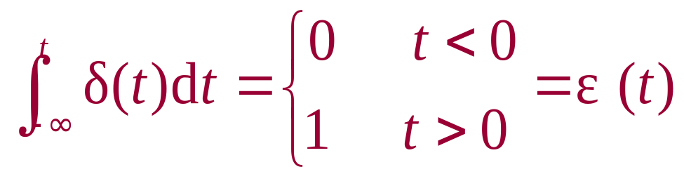
单位冲激函数的延迟
δ (t-t₀)
（1）
t
t₀
O
单位冲激函数的性质
冲激函数对时间的积分等于阶跃函数
返 回
上 页
下 页

Slide 11
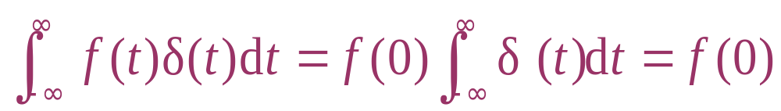
冲激函数的“筛分性”
f(0)δ(t)
δ(t)
1
f(t)
同理
f(0)
t
O
例
注意
f(t)在 t₀ 处连续
返 回
上 页
下 页

Slide 12
2. 一阶电路的冲激响应
冲激响应
激励为单位冲激函数时，电路中产生的零状态响应。
例8-1
求单位冲激电流激励下的RC电路的零状态响应。
解
分两个时间段考虑冲激响应
i_{C}
+
δ(t)
(1) t 在 0－ — 0₊间
R
C
u_{C}
电容充电，方程为
-
u_{C}(0－)=0
注意
u_{C}不是冲激函数 , 否则KCL不成立。
返 回
上 页
下 页

Slide 13
0
结论
电容中的冲激电流使电容电压发生跃变。
(2) t > 0 为零输入响应（RC放电）
i_{C}
+
u_{C}
－
R
C
返 回
上 页
下 页

Slide 14
i_{C}
u_{C}
1
t
O
t
O
返 回
上 页
下 页

Slide 15
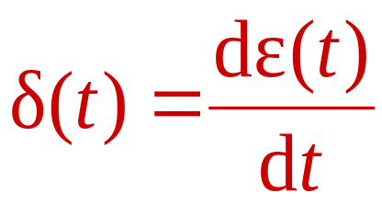
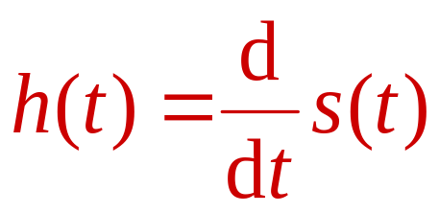
3. 单位阶跃响应和单位冲激响应关系
激励
零状态
R(t)
响应
单位阶跃
单位阶跃响应
ε (t)
s(t)
单位冲激
单位冲激响应
δ (t)
h(t)
返 回
上 页
下 页

